Slide 1

计算机程序设计理论 C语言版

Slide 2
吴文涛
13855170994
wwt@ustc.edu.cn

Slide 3
.
.
刘泓谷
19956096989
lhg9754@mail.ustc.edu.cn
徐瑞
15655379829
xu0218@mail.ustc.edu.cn
.
.
李函阳
17823788031
lihanyang@mail.ustc.edu.cn
吴花洁
17305698443
whj99129@mail.ustc.edu.cn

Slide 4
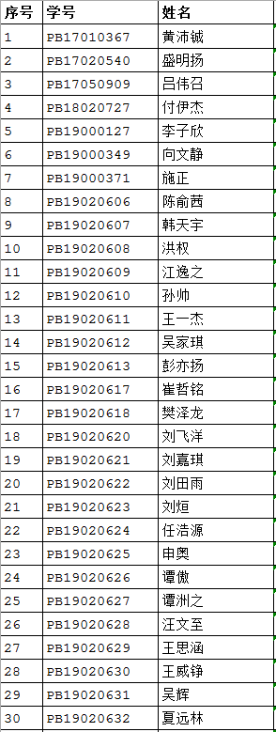
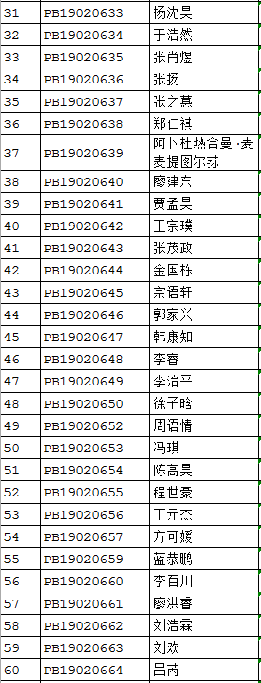
第一组 刘泓谷负责
第二组 徐瑞负责

Slide 5
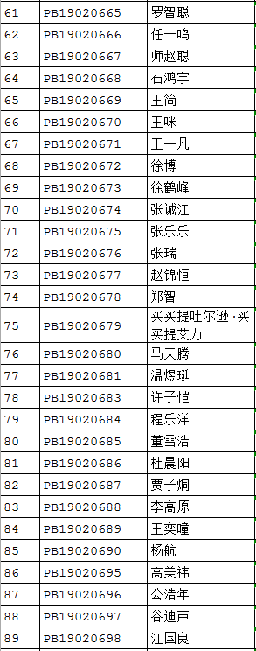
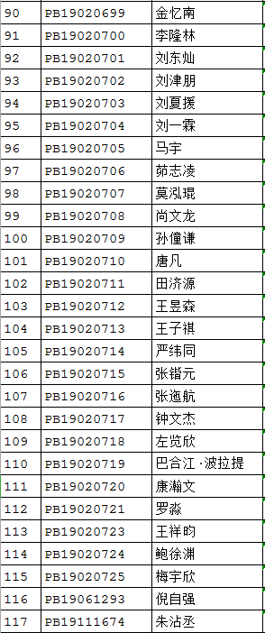
第三组 李函阳负责
第四组 吴花洁负责

Slide 6
课程章节
一、计算机及程序设计基础
二、C程序结构和设计方法
三、数据类型、运算符和表达式
四、程序的控制结构与基本算法
五、数组
六、函数
七、预处理
八、指针
九、结构体与共用体
十、位运算
十一、流与文件操作
十二、面向对象程序
设计语言C++简介

Slide 7
教材与参考书
《计算机程序设计（C语言版） 》
《计算机程序设计学习指导与练习 》
《The C Programming Language》（K&R）

Slide 8
1
计算机及程序设计
基础知识

Slide 9
本章主要内容
计算机的发展史
计算机系统的组成及工作原理
微型计算机的系统结构
1
2
3
信息的表示及存储形式
计算机程序及算法
4
5

Slide 10
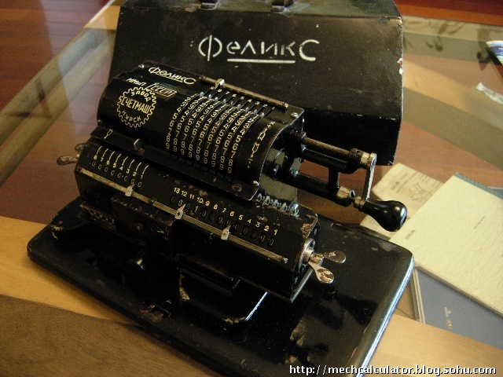
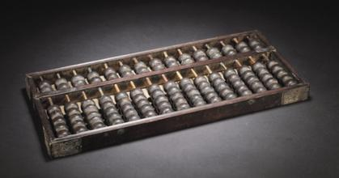
§1. 1 计算机发展史
在电子计算机之前：
算盘
手摇计算机(机械式)

Slide 11
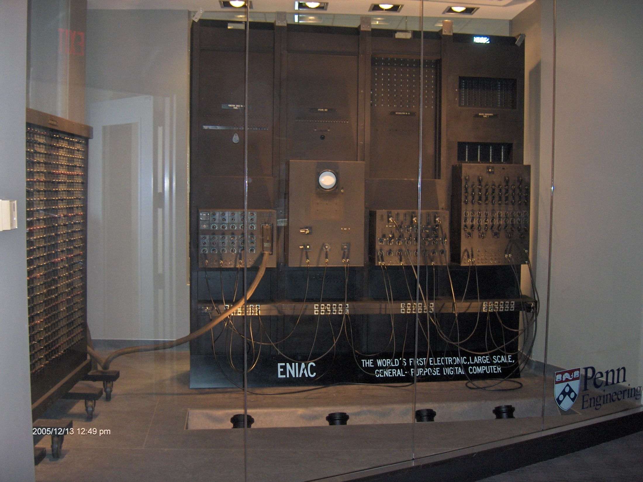
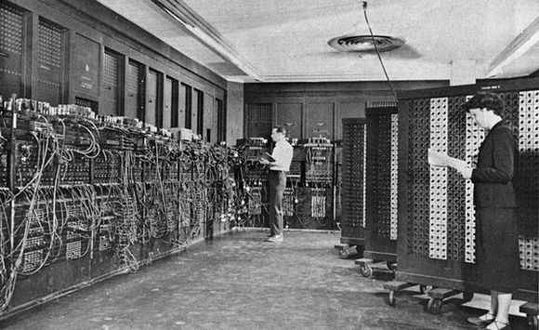
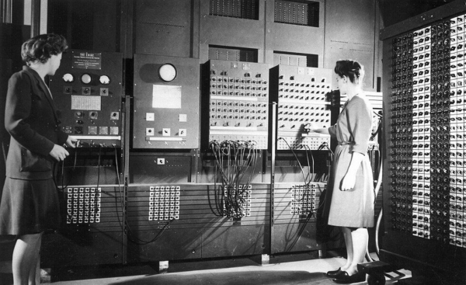
ENIAC (埃尼亚克)
这台名为 ENIAC (电子数字积分计算机的缩写）的机器，使用18800个电子管，1500多个继电器，耗电150千瓦，占地170平方米，重达30吨，可谓“庞然大物”也。

Slide 12
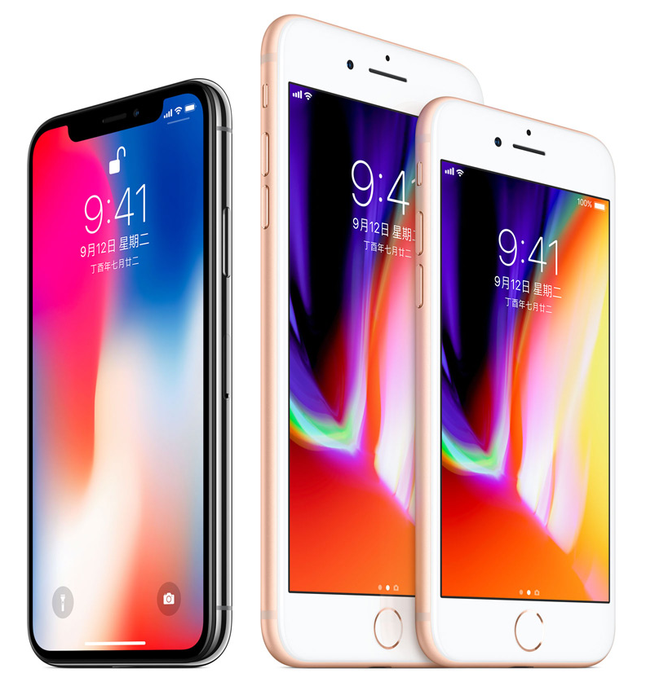
ENIAC：每秒5000次
计算能力
IPHONE X：每秒6000亿次

Slide 13

计算机简史
从1946年到今天，计算机技术已经经历了四次革命性的变化。
每一次更新换代都使计算机的体积和耗电量大大减小，功能大大增强，应用领域进一步拓宽。
体积小、价格低、功能强的微型计算机的出现，使得计算机迅速普及。

Slide 14
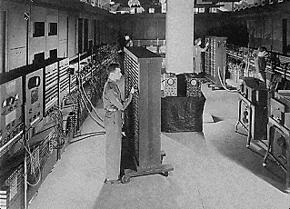
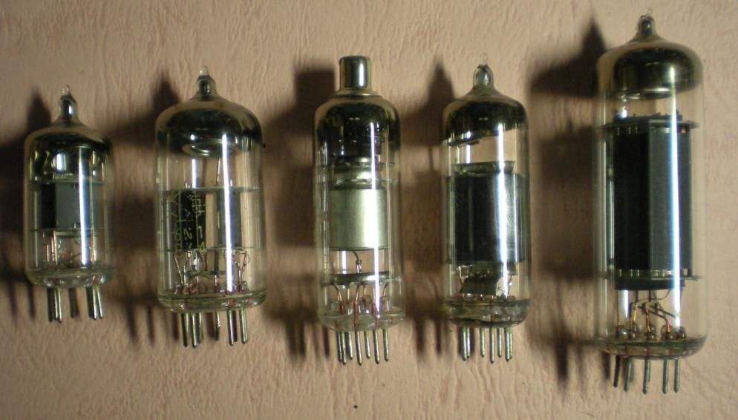
第一代 电子管计算机（1946-1958）
特点：
操作指令是为特定任务而编制的，每种机器有各自不同的机器语言，功能受到限制，速度也慢。
另一个明显特征是使用真空电子管和磁鼓储存数据。

Slide 15
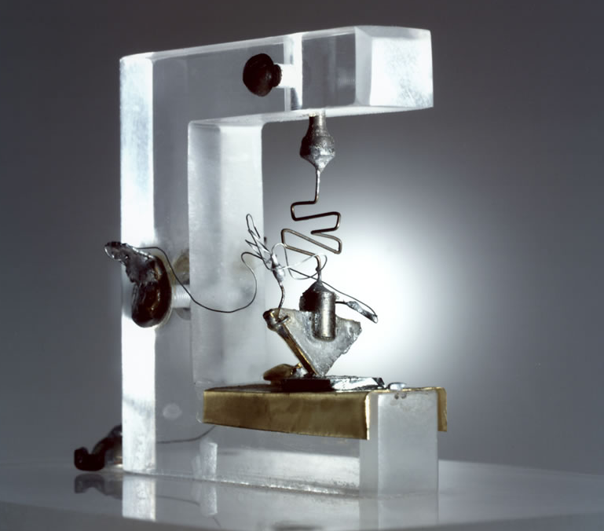
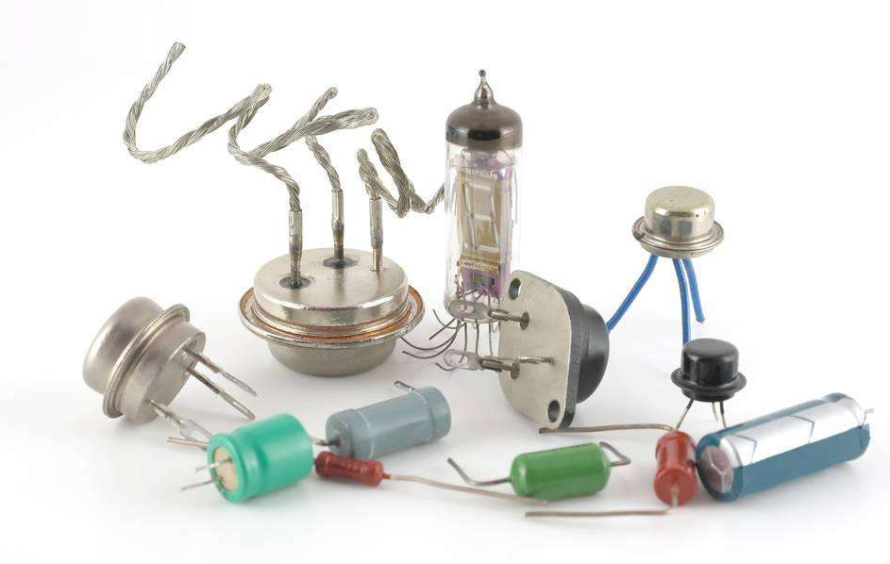
第二代 晶体管计算机（1956-1963）
特点：
晶体管代替了体积庞大电子管，使用磁芯存储器。
体积小、速度快、功耗低、性能更稳定。
出现了现代计算机的一些部件:打印机、磁带、磁盘、内存、操作系统等。
在这一时期出现了更高级的COBOL和FORTRAN等编程语言，使计算机编程更容易。新的职业(程序员、分析员和计算机系统专家)和整个软件产业由此诞生。

Slide 16
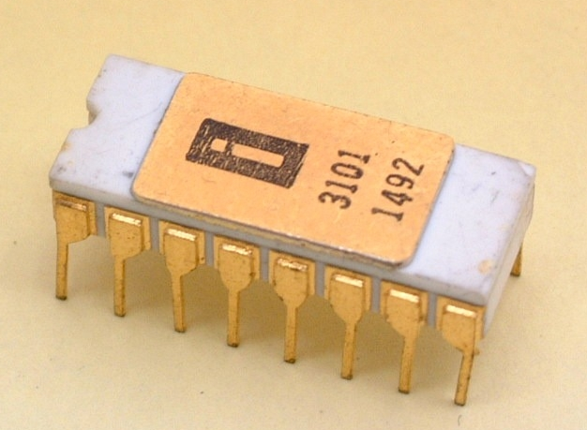
第三代 集成电路计算机（1964-1971）
以中小规模集成电路，来构成计算机的主要功能部件。
主存储器采用半导体存储器。运算速度可达每秒几十万次至几百万次基本运算。
在软件方面，操作系统日趋完善。
Notes:
所谓“集成电路”（Integrated Circuit,简记IC），是将大量晶体管和电子线路组合制作在一块硅晶片上，故又称其为芯片。小规模IC每个芯片上集成的元件数为100个以下，中规模IC每个芯片上可以集成100～1000个元件。

Slide 17
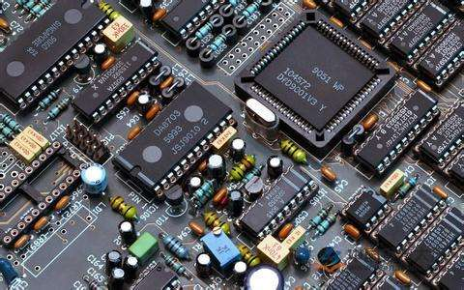
第四代 大规模集成电路计算机（1971至今）
采用大规模集成电路（LSI）和超大规模集成电路（VLSI）为主要电子器件制成的计算机。
重要分支是以大规模、超大规模集成电路为基础发展起来的微处理器和微型计算机。
Notes:
大规模集成电路每个芯片上的元件数为1000～10000个，而超大规模集成电路（VLSI）每个芯片上可以集成10000个以上的元件。目前奔腾(Pentium)系统微处理器芯片中包含的晶体管元件数在550万个以上，其中Pentium 4达5500万个，而新型显示芯片集成的晶体管数量甚至高达1.1～1.4亿个。

Slide 18
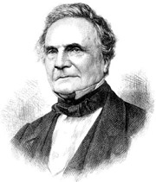
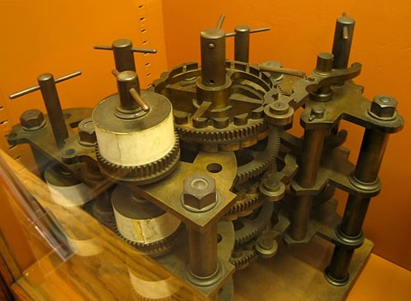
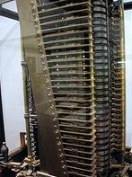
计算机发展史上的重要人物
查尔斯·巴比奇—差分机。

Slide 19
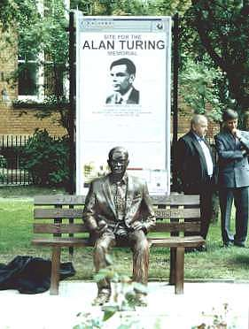
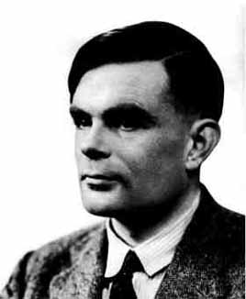

计算机科学之父：阿伦·图灵
Alan Mathison Turing,1912～1954，英国数学家
创立自动机理论，发展了可计算机性理论
奠定了人工智能的基础。
图灵纪念馆

Slide 20
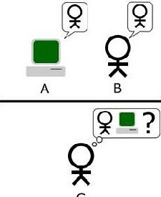
图灵测试
指测试者与被测试者（一个人和一台机器）隔开的情况下，通过一些装置（如键盘）向被测试者随意提问。
进行多次测试后，如果有超过30%的测试者不能确定出被测试者是人还是机器，那么这台机器就通过了测试，并被认为具有人类智能。

Slide 21
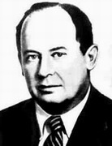
计算机之父—冯·诺依曼
20世纪最重要的数学家之一：冯·诺依曼（John von Neumann，1903~1957）
创立了EDVAC方案明确奠定了新机器由五个部分组成，包括：运算器、逻辑控制装置、存储器、输入和输出设备。
EDVAC机还有两个非常重大的改进：
采用了二进制，不但数据采用二进制，指令也采用二进制；
建立了存储程序，指令和数据便可一起放在存储器里，并作同样处理。

Slide 22
§1. 2计算机系统的组成和工作原理
计算机系统由硬件系统和软件系统组成
计算机的硬件系统及工作原理
基本组成:
硬件：计算机系统中由电子、机械和光电元件等组成的各种计算机部件和计算机设备。
运算器（ALU）
控制器（指挥中心）
存储器（主存和辅存）
输入设备 : 键盘,鼠标,数字化仪,扫描仪等
输出设备 : 打印机,绘图仪,显示器等
裸机：未配置任何软件的计算机。
说明：衡量存储器容量的单位是字节（B），千字节（KB）、兆字节（MB）、吉字节（GB）、太字节（TB）等
CPU
主机
外设

Slide 23
运算器
功能：算术运算和逻辑运算
控制器
功能：使计算机能自动地执行程序，并使各部分协调工作
存储器
功能：用于保存程序和数据
主存储器(内部存储器) 存放当前所执行程序的指令和数据
辅助存储器(外部存储器) 存放暂不参加运算的程序的指令和数据
输入设备 用于程序和数据输入（标准设备：键盘）
输出设备 用于程序和数据输出（标准设备：显示器）

Slide 24
计算机工作原理示意图
辅助存储器
输入
输出
程序
原始数据
输入设备
主存储器
输出设备
运算结果
运算器
控制器
指令数据线
控制信号线

Slide 25
常用术语
辅助存储器
输入
输出
输入设备
主存储器
输出设备
程序
原始数据
运算结果
运算器
控制器
CPU=控制器+运算器（+寄存器组）
主机=CPU+主存储器
外设=I/O+辅助存储器

Slide 26
指令和指令系统
一台计算机所能执行的各种不同类型指令的总和。即一台计算机所能执行的全部操作。不同计算机的指令系统包含的指令种类和数目也不同。
指令系统的组成：操作码和操作数
一般均包含算术运算型、逻辑运算型、数据传送型、判定和控制型、输入和输出型等指令。

Slide 27
完备性：指用汇编语言编写各种程序时，指令系统直接提供的指令足够使用，而不必用软件来实现。完备性要求指令系统丰富、功能齐全、使用方便。
有效性：是指利用该指令系统所编写的程序能够高效率地运行。高效率主要表现在程序占据存储空间小、执行速度快。
规整性：包括指令系统的对称性、匀齐性、指令格式和数据格式的一致性。
兼容性：至少要能做到“向上兼容”，即低档机上运行的软件可以在高档机上运行。

Slide 28
二、软件系统的分类及组成
计算机软件：计算机运行时所需的程序、数据和有关文档。
操作系统：大致包括五大管理功能：处理器管理、存储管理、设备管理、
文件管理和作业管理。如：DOS、UNIX、WINDOWS 、LINUX
应用软件：为某一应用目的而用程序设计语言编制的软件。
程序设计语言：
机器语言：计算机能直接识别和执行的语言；面向机器
汇编语言：是符号化的机器语言；面向机器；
高级语言：面向过程，面向对象（解释、编译）

Slide 29
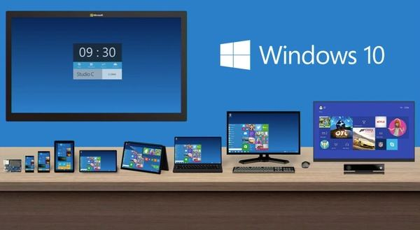
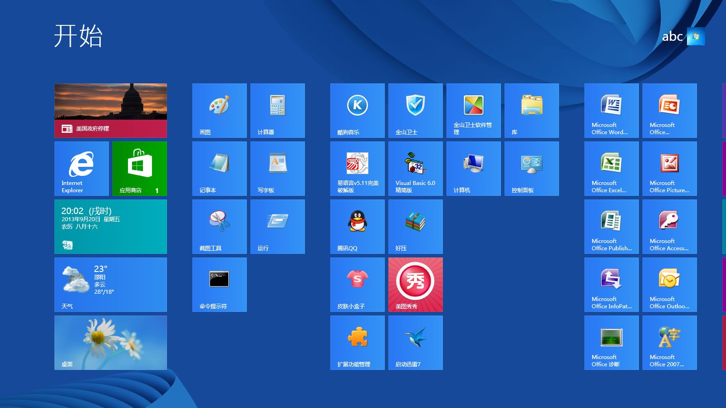
软件通常可以分为两类：
System Software (系统软件)
Application Software (应用软件)
系统软件：它用的
应用软件：我用的

Slide 30
程序设计语言
机器语言（指令系统）
其指令为二进制代码(0、1)，如用00110011……表示相加。
用机器语言编写的程序计算机可直接识别，执行速度最快，但可读性、可移植性差
汇编语言
用“助记符”代替二进制代码，如用ADD A,B表示两数相加。
其程序必须通过翻译程序（汇编程序）翻译成二进制代码后才能执行。
机器语言和汇编语言都是“面向机器”的低级语言。

Slide 31
高级语言（面向过程）
用英文单词和代数表达式编写程序，最接近人类的自然语言（英语）。 如用 LET C=A+B 表示两数相加。
用高级语言编写的程序称为“源程序”。
源程序必须经过翻译程序翻译后计算机才能处理。高级语言的翻译程序有两种：
解释程序：翻译一句，计算机执行一句
编译程序：将源程序整个翻译成目标程序，再通过“链接程序”生成“可执行程序”，然后交计算机执行。

Slide 32
程序设计语言小结：
①低级语言（面向机器语言）
机器语言——其程序无需翻译即可被识别，执行速度最快
汇编语言——其程序需通过翻译程序（汇编程序）处理
【术语】 指令=操作码+操作数（地址码） (操作码不可缺少)
②高级语言（面向过程语言）
其程序需通过翻译程序（解释程序/编译程序）处理
常见高级语言种类：
BASIC语言——简单易学 Fortran语言——科学计算
C语言——编程通用 Pascal语言——程序设计教学

Slide 33
名词：
【源程序】用汇编语言或高级语言编写的程序（需经“翻译”处理）
【翻译程序】将源程序译成目标程序或可执行指令的程序
【目标程序】经翻译程序翻译生成的程序
【可执行程序】经连接程序处理过的程序
互相关系
注意——生成目标程序的条件!
汇编程序
目标程序
MOV A , 3
ADD A , 6
连接程序
0110010
0011011
汇编语言源程序
可执行程序
编译程序
A=5, B=4
C=B+A*2/B
翻译一句
执行一句
高级语言源程序
解释程序

Slide 34
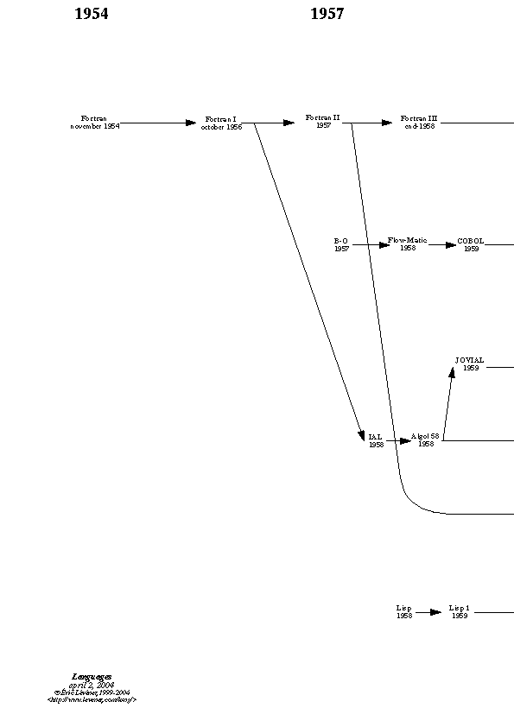
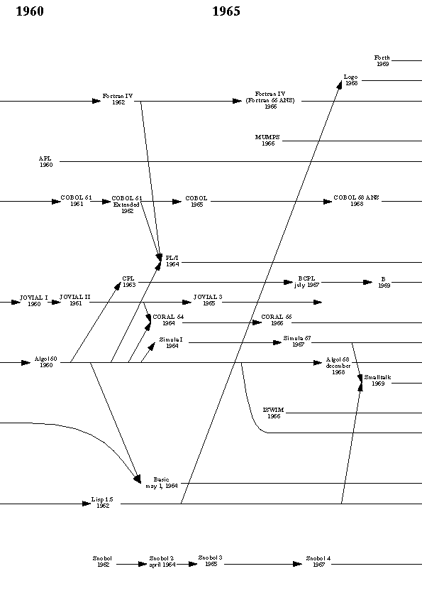
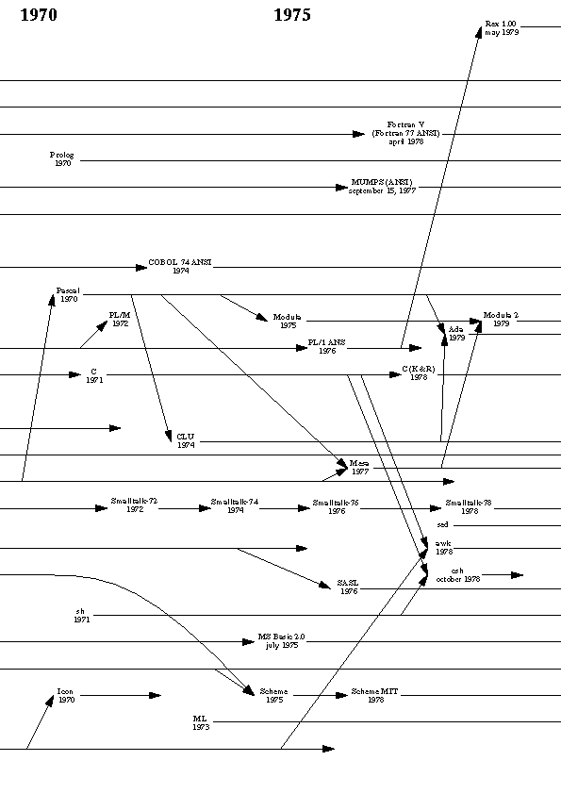
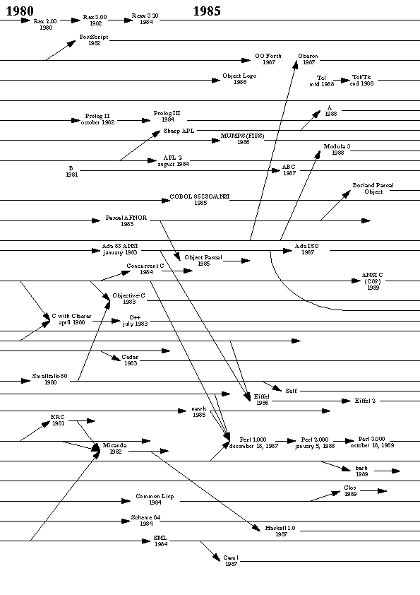
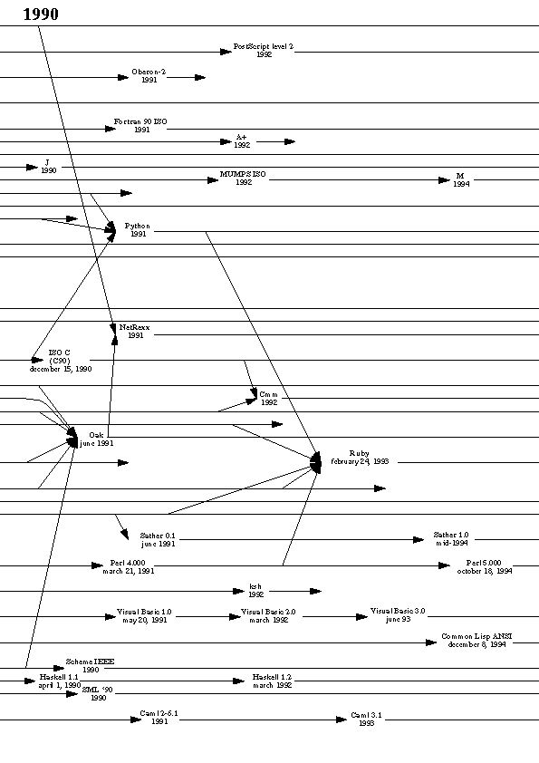
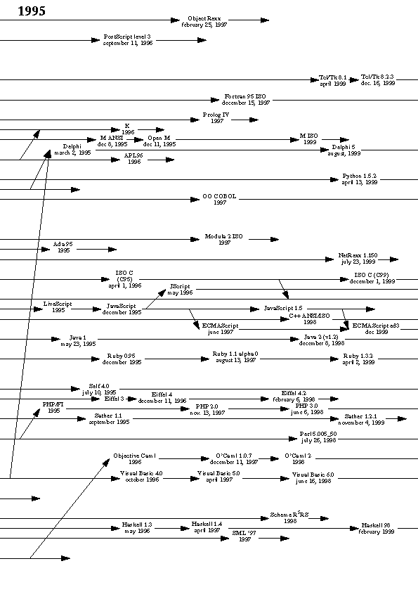
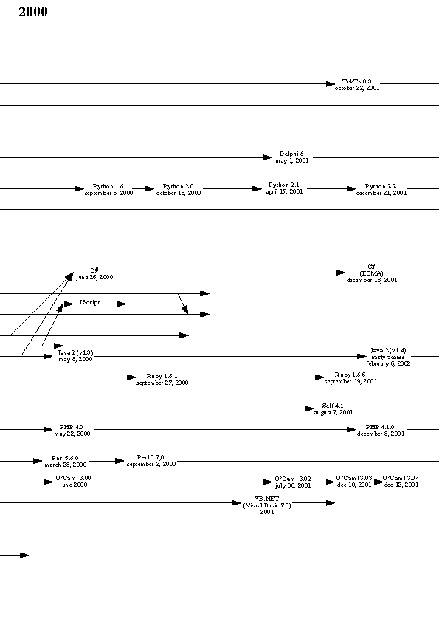
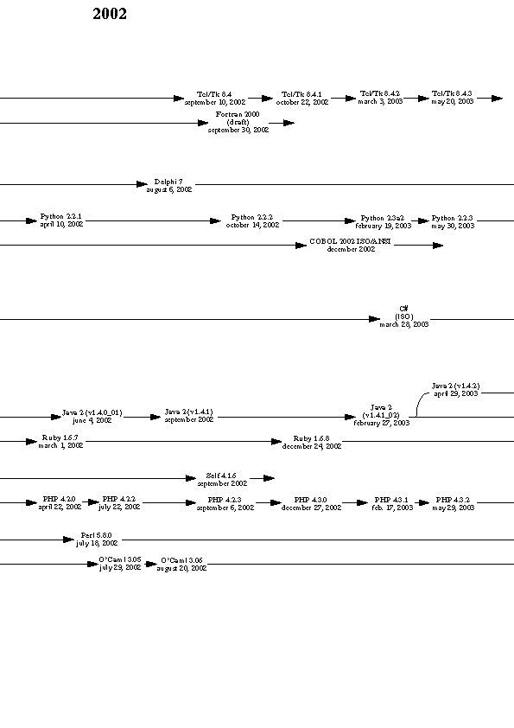

Slide 35

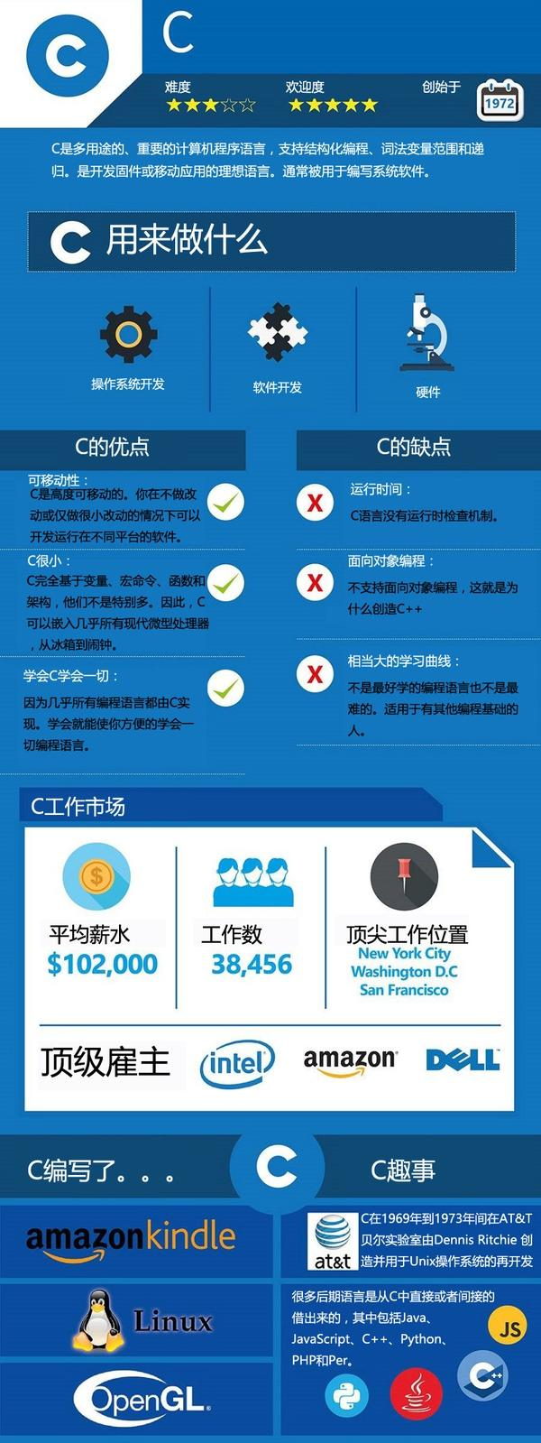
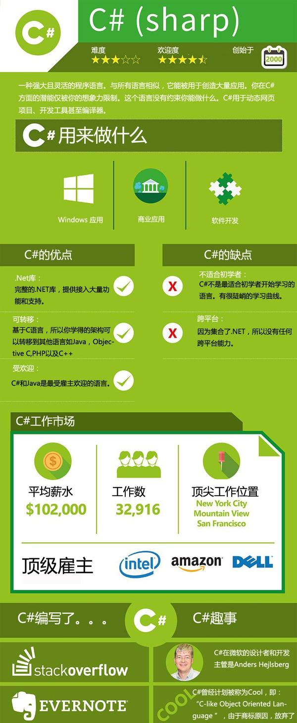



Slide 36

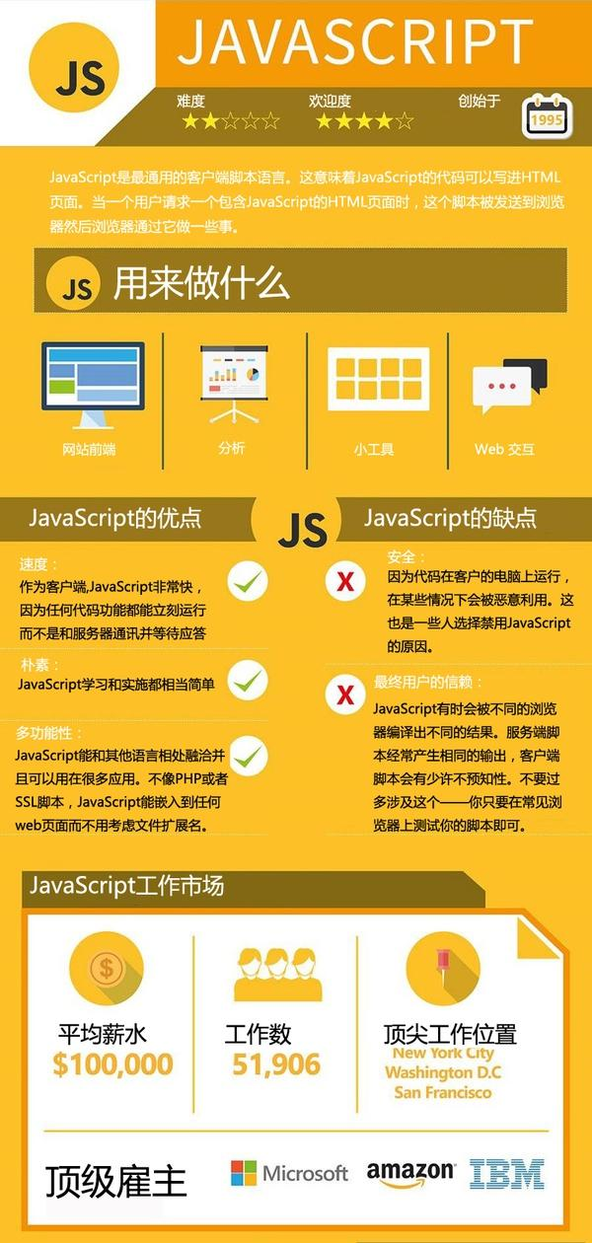
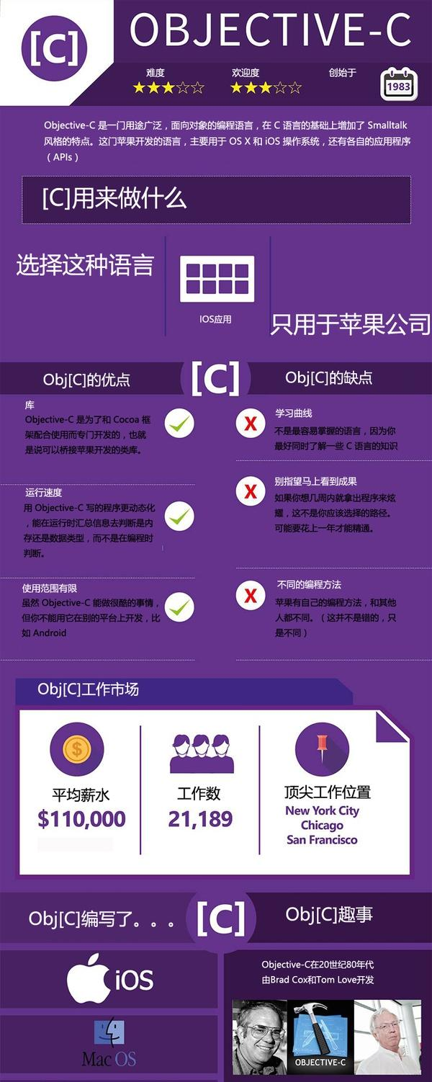
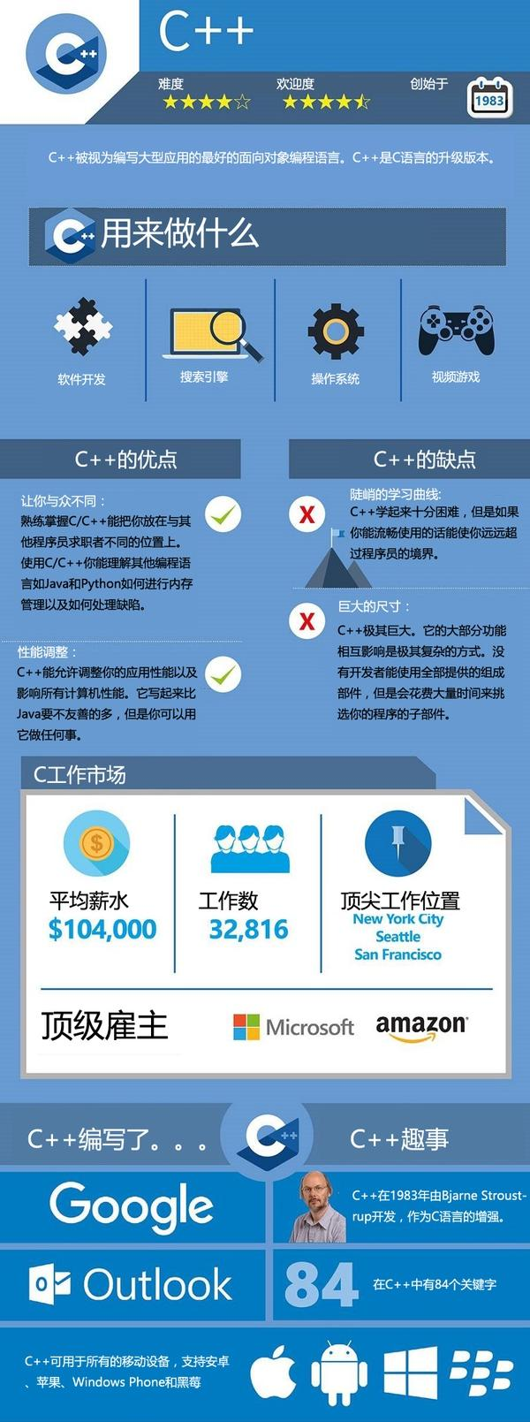

Slide 37
计算机系统的层次结构
内核：硬件系统
桥梁：系统软件
最外层：应用软件
用户
应用软件
系统软件
硬件系统

Slide 38
1.3 微型计算机的系统结构
计算机系统的分类：根据其体积大小和处理能力，通常可分为
Supercomputers （超级计算机）
Mainframe computers （大型计算机）
Workstations （工作站）
Microcomputers （微型计算机）
Microcontrollers （微控制器）

Slide 39
飞速发展的计算机技术
摩尔定律：
Intel的创始人之一Gordon Moore在1965年提出了这个著名的定律：单位平方英寸芯片的晶体管数目每过18到24个月就将增加一倍。

Slide 40
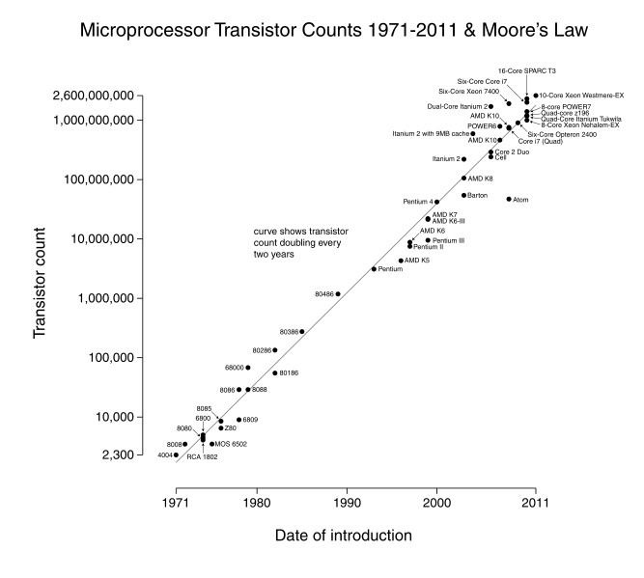

Slide 41
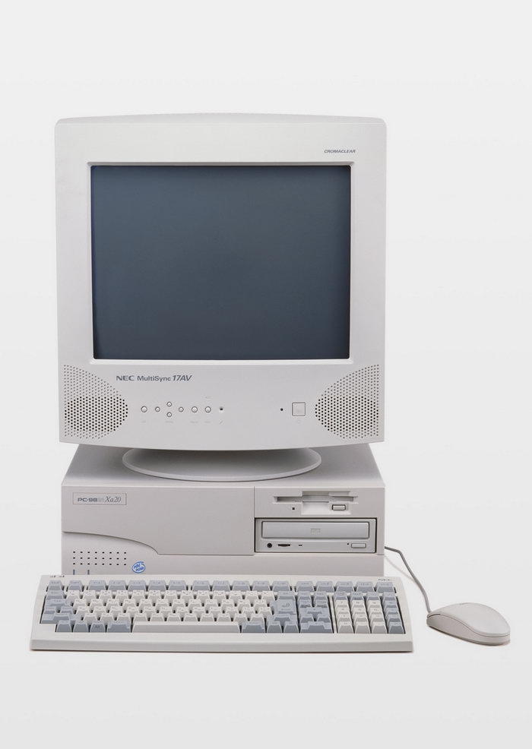
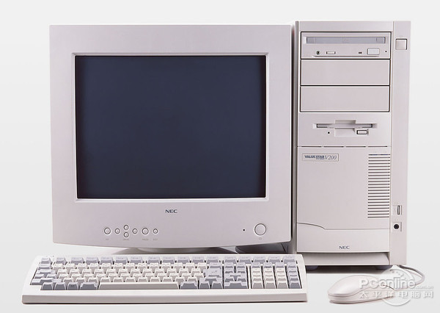
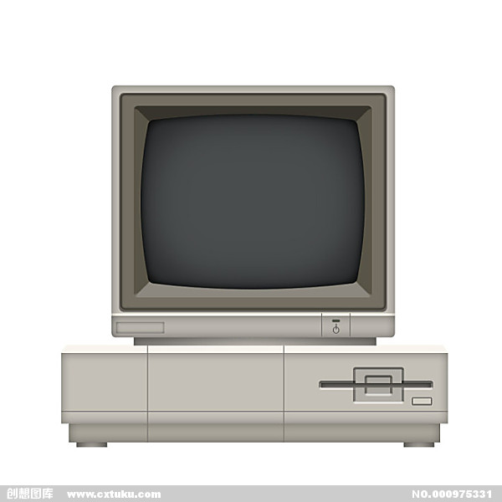

Slide 42
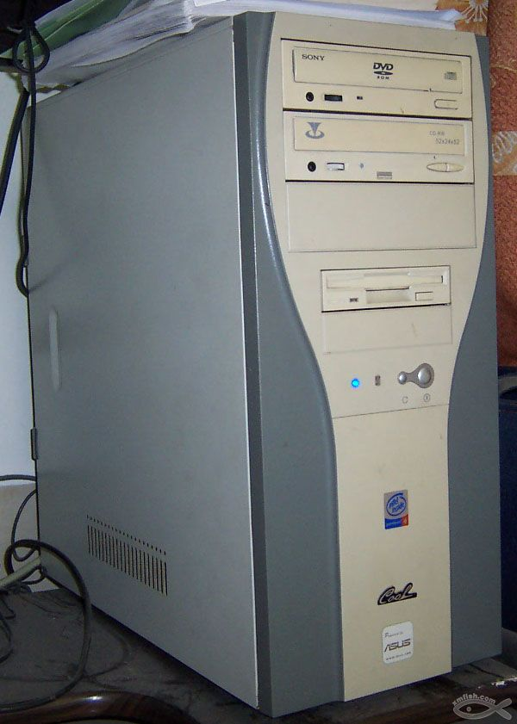
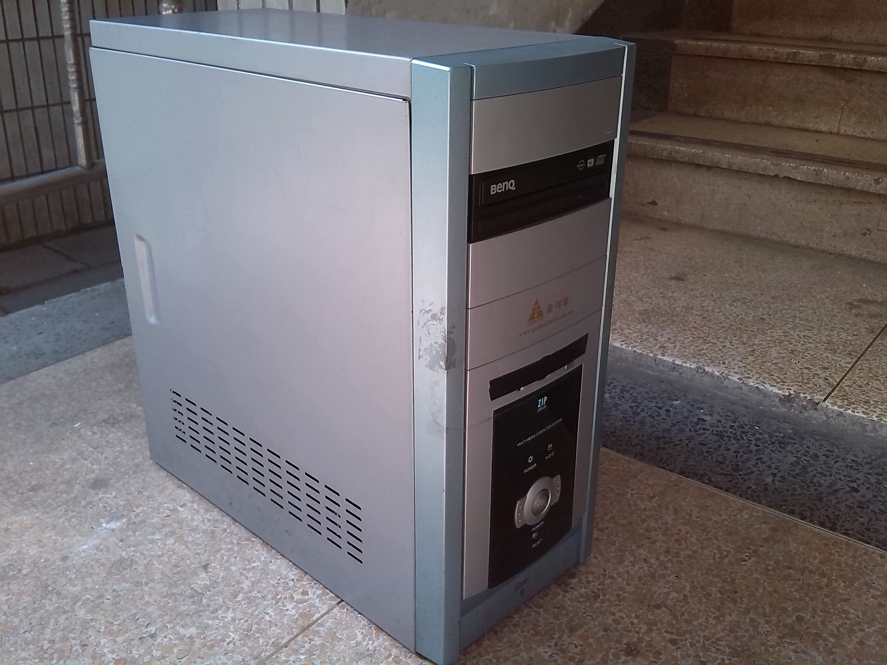
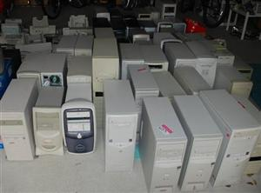

Slide 43

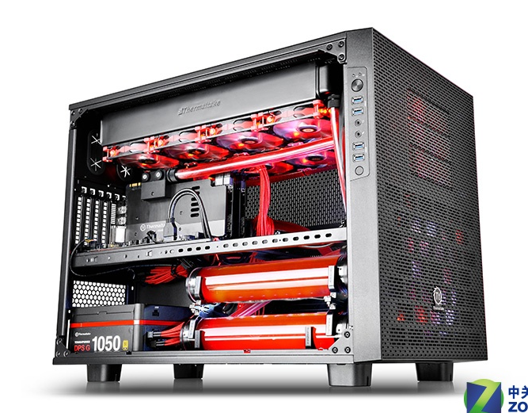
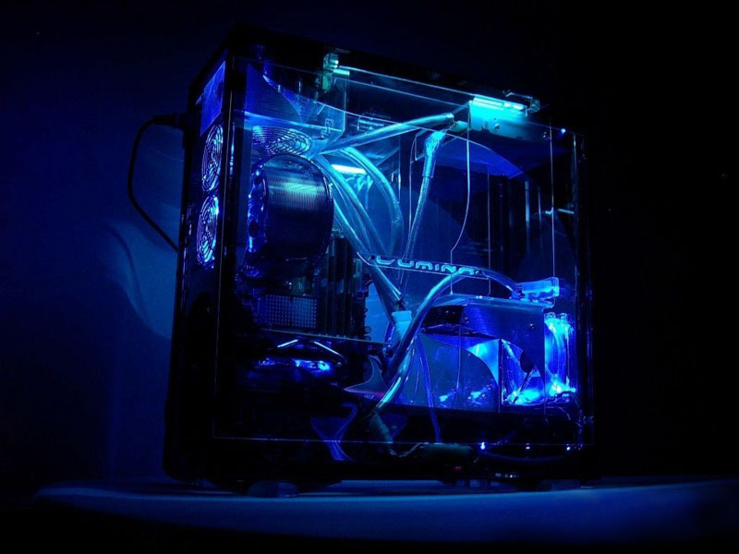

Slide 44
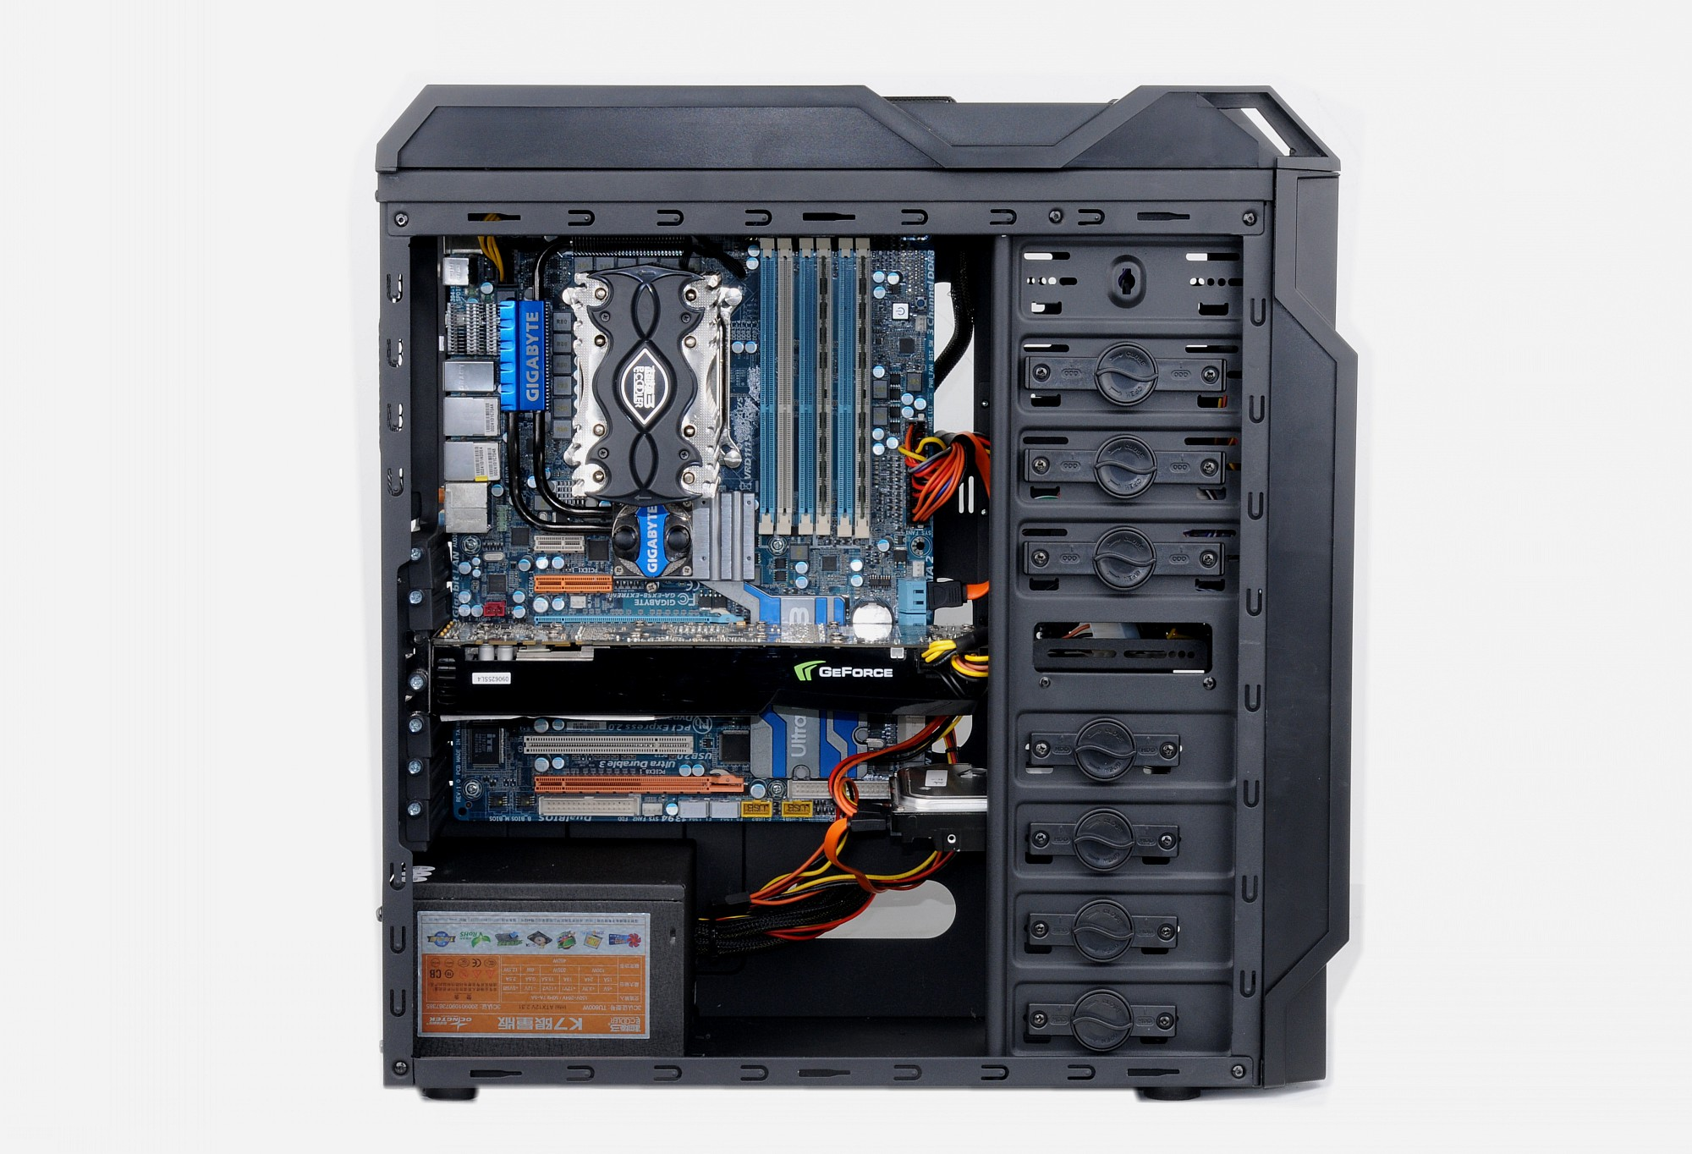
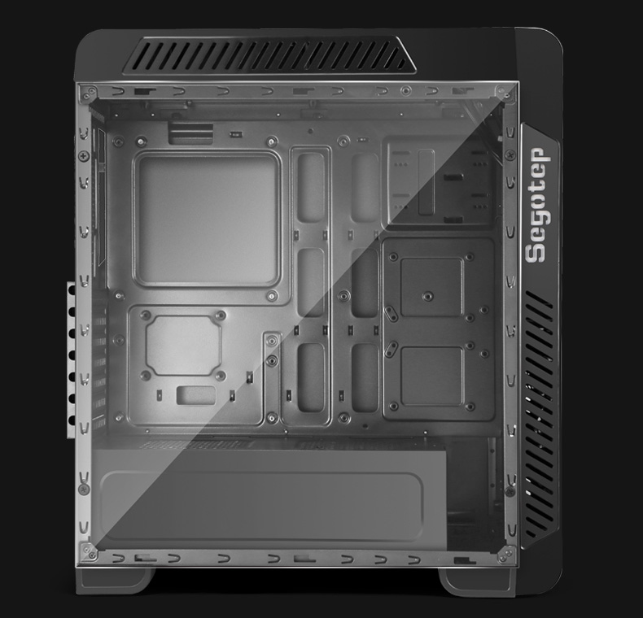

Slide 45
CPU
CPU的英文全称是Central Processing Unit，即中央处理器。
主频，也就是CPU的时钟频率，简单地说也就是CPU的工作频率。
内存总线速度或者叫系统总路线速度，一般等同于CPU的外频。
工作电压，工作电压指的也就是CPU正常工作所需的电压。
制造工艺，制造工艺的微米是指IC内电路与电路之间的距离。制造工艺的趋势是向密集度愈高的方向发展。密度愈高的IC电路设计，意味着在同样大小面积的IC中，可以拥有密度更高、功能更复杂的电路设计。。

Slide 46
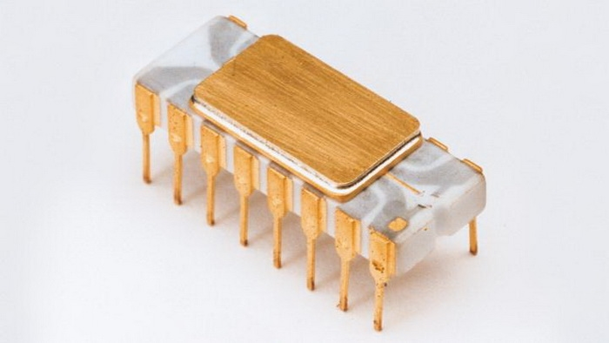
CPU发展史
1971年。世界上第一块微处理器4004在Intel公司诞生了。它出现的意义是划时代的，比起现在的CPU，4004显得很可怜，它只有2300个晶体管，功能相当有限，而且速度还很慢。
1978年，Intel公司首次生产出16位的微处理器命名为i8086，由于这些指令集应用于i8086和i8087，所以人们也这些指令集统一称之为X86指令集。这就是X86指令集的来历。
1979年，Intel公司推出了8088芯片，它是第一块成功用于个人电脑的CPU。它仍旧是属于16位微处理器，内含29000个晶体管，时钟频率为4.77MHz，地址总线为20位，寻址范围仅仅是1MB内存。8088内部数据总线都是16位，外部数据总线是8位，而它的兄弟8086是16位，这样做只是为了方便计算机制造商设计主板。
1981年8088芯片首次用于IBM PC机中，开创了全新的微机时代。
1982年，Intel推出80286芯片，它比8086和8088都有了飞跃的发展
1985年Intel推出了80386芯片，它X86系列中的第一种32位微处理器，而且制造工艺也有了很大的进步
1989年，Intel推出80486芯片，它的特殊意义在于这块芯片首次突破了100万个晶体管的界限，集成了120万个晶体管。

Slide 47


现今的CPU
Pentium： 就是大名鼎鼎的“奔腾”处理器，它是Intel在1993年推出的全新一代的高性能处理器
Pentium Pro：Intel在1996年推出的第六代X86 CPU。
Pentium MMX：与1996年底又推出了Pentium 系列的改进版本
Pntium Ⅱ：1997年5月，Intel又推出了和Pentium Pro同一个级别的产品。
Celeron：赛扬是Intel针对PentiumII提出的廉价版本，其核心技术与PentiumII相同，企图攻占低价位个人电脑市场，可以说是Intel为抢占低端市场而专门推出的
Xeon ：至强处理器，主要是用于高端的NT服务器的。
Intel PentiumIII ：其受瞩目的原因是其在多媒体方面性能的增强，能加速需要密集处理运行的程序。
2000年3月6日 ： AMD 发布Athlon 1GHz
Intel 的Pentium IV 和AMD Athlon64 。虽然按照发布时间来说，Athlon64 要比Pentium IV 迟一个时代（Pentium IV 发布时间是2000年11月，而Athlon64 则是2003年9月），但Pentium IV 经过了几年的的换芯，性能也获得了显著提升。
2006年Intel宣布了酷睿双核处理器。这是第一款面向便携式电脑设计的双核处理器，拥有极佳的性能，至少比P4快多了。这也是第一款真双核X86处理器，共享缓存设计 。
今天的中流砥柱:酷睿、i3、i5、i7

Slide 48
计算机主板
主板是电脑系统中最大的一块电路板，它的英文名字叫做“Mainboard”或“Motherboard”，简称M/B。
主板上布满了各种电子元件、插槽、接口等。它为CPU、内存和各种功能（声、图、通信、网络、TV、SCSI等）卡提供安装插座（槽）
电脑的整体运行速度和稳定性在相当程度上取决于主板的性能。

Slide 49



计算机主板

Slide 50



Slide 51


认识内存
RAM：Random Access Memory（随机存贮器），它又分成两种Static RAM（静态随机存贮器）和Dynamic RAM（动态随机存贮器）。
DRAM的结构比起SRAM来说要简单的多，基本结构是一只MOS管和一个电容构成。具有结构简单、集成度高、功耗低、生产成本低等优点，适合制造大容量存储器，所以现在我们用的内存大多是由DRAM构成的。
SDRAM是一种改善了结构的增强型DRAM。

Slide 52
显示器
从早期的黑白世界到现在的色彩世界，显示器走过了漫长而艰辛的历程，随着显示器技术的不断发展，显示器的分类也越来越明细。
CRT显示器
按大小分类
调控方式不同
显像管种类的不同
LCD液晶显示器

Slide 53


Microcontrollers：微控制器
亦称为“嵌入式”、“专用型”或“隐藏式”计算机
微控制器实际上是安装在各种智能设备（如电脑控制的微波炉、袖珍计算器等）中的微型计算机芯片（通常称为“单片机”）

Slide 54
§1.4 信息的表示与存储
一、数制
1.进位记数制
概念：用进位的方法进行记数的数制称为进位记数制。
三要素：
数据元素、基数、权重。
例如10进制：数据元素 0~9、基数10，权重10^{n}
111=1*10²+1*10¹+1*10⁰
123.456=1*10²+2*10¹+3*10⁰+4*10⁻¹+5*10⁻²+6*10⁻³
（按权展开式）

Slide 55
在计算机中，用的是二进制，其它还常用八进制、十六进制，其三要素如下表：
记数制 | 数据元素 | 基数 | 权重 | 举例
十进制 | 0~9 | 10 | 10^{n} | (123)₁₀ 456.321D
二进制 | 0、1 | 2 | 2^{n} | (1010)₂ 1001.101B
八进制 | 0~7 | 8 | 8^{n} | (567)₈ 745.217O
十六进制 | 0~9、A~F | 16 | 16^{n} | (2A2B)₁₆ 123.321H
练习
101.1B=
(17)₈=
(1A.8)₁₆=
1*2²+0*2¹+1*2⁰+1*2⁻¹ = 5.5D
1*8¹+7*8⁰ = 15D
1*16¹+10*16⁰+8*16⁻¹ = 26.5D

Slide 56
2、二进制、八进制、十进制、十六进制转换
二进制、八进制、十六进制 转换为十进制
方法：按权展开式
十进制转换为二进制、八进制、十六进制
方法：整数除基取余，直至商0，余数倒序排（短除）
小数乘基取整，直至足精，整数正序排（短乘）
例1 将43D转换成二进制、八进制、十六进制
2
43
1
8
43
3
16
43
11
2
21
1
5
2
2
10
0
43D=(53)₈
43D=(2B)₁₆
2
5
1
2
2
0
1
43D=101011B

Slide 57
例2. 将0.875D转换成二进制、八进制、十六进制
0.875
0.875
0.875
× 2
× 8
× 16
1.75
1
7.0
7
14.0
E
0.75
0
0
× 2
0.875D=(0.7)₈
0.875D=(0.E)₁₆
1.50
1
0.50
× 2
1.0
1
0
0.875D=0.111B
整数、小数分别转化后合在一起：
(43.875)₁₀=(101011.111)₂=(53.7)₈=(2B.E)₁₆

Slide 58
二进制、八进制、十六进制的相互转换
二进制到八进制：
整数从右向左，三位一段，分别转化
小数从左向右，三位一段，分别转化
（001,010,101.110,110）₂
例 （1010101.11011）₂
1 2 5 . 6 6
二进制到十六进制：
整数从右向左，四位一段，分别转化
小数从左向右，四位一段，分别转化
例
101,0101.1101,1
0
000
5 5 . D 8

Slide 59
八进制到二进制、十六进制到二进制
将八进制的每一个位变成三位二进制数；
十六进制的每一个数位变成四位二进制数。
例：( 5 4 3 . 2 1 )₈
=(101 100 011 . 010 001)₂
例：( 5 A 3 . 2 1 )₁₆
=(0101 1010 0011 . 0010 0001)₂
八进制和十六进制之间转换必须以二进制作为中间桥梁
(5A3.21)₁₆ =(10,110,100,011.001,000,01)₂
=(2643.102)₈

Slide 60
3.二进制、八进制、十六进制、十进制对应关系：

Slide 61
二. 计算机中数据的表示:
1.符号位的表示: 通常规定一个数的最高位作为符号位，例：“0” 表示正，“1” 表示负。
2.原码、反码、补码：
(1) 数的原码指最高位为数符位, “0” 表示正，“1” 表示负。数值部分是原码的绝对值.
(2) 数的反码表示法规定: 正数的反码和原码相同,负数的反码是对其原码除符号位外各位求反(0变1,1变0).
(3) 补码表表示法规定:正数的补码和原码相同,负数的补码是在其反码的最后一位上加1.
(4) 补码运算具有3个优点：减法变加法；符号位参与运算；补码之和等于和的补码。
3.定点数与浮点数：在计算机中表示小数时,根据其小数点位置是否固定,分为定点表示法和浮点表示法.

Slide 62
字节和位
内存以字节为单元组成
每个字节有一个地址
一个字节一般由8位二进制位组成
每个二进位的值是0或1

Slide 63
如何做减法？
0 | 0
1 | 1
2 | 2
3 | 3
4 | 4
5 | -5
6 | -4
7 | -3
8 | -2
9 | -1
十进制：0~9 （一位数情况）
3+1=4 3-1=？
原码
反码
补码
在一位十进制情况下： 2=12
3-1=2
3+9=12

Slide 64
原码
反码
补码
二进制情况：（8位二进制）
3-1=2
0000 0010 = 1 0000 0010
2 = 258
0000 0011
+ 1111 1111
1 0000 0010
3-1=2
3+255 = 258
00000000~01111111 ： 0~127
10000000~11111111 ： -128~-1

Slide 65
数值的表示方法——原码、反码和补码
原码：最高位为符号位，其余各位为数值本身的绝对值
反码：
正数：反码与原码相同
负数：符号位为1，其余位对原码取反
补码：
正数：原码、反码、补码相同
负数：最高位为1，其余位为原码取反，再对整个数加1

Slide 66
（用一字节表示数）
原码
反码
补码
+7
00000111
00000111
00000111
-7
10000111
11111000
11111001
+0
00000000
00000000
00000000
-0
10000000
11111111
00000000
01111111~
11111111
(-127~+127)
01111111~
10000000
(-127~+127)
01111111~
10000000
(-128~+127)
数的范围
负数补码转换成十进制数：最高位不动，其余位取反加1
例 补码：11111001
取反：10000110
加1： 10000111=-7

Slide 67
4. 计算机中的数据单位:
比特(bit): 位，即一个二进制位。
字节(byte,B) 1B=8 bit
一个英文字符占用1个字节，一个汉字占2个字节
字（Word）:是计算机进行数据处理时一次存取、加工和传递的一组
二进制代码的位数位，其长度叫字长，是衡量计算机性
能的一个重要指标。
其它容量单位：
1K=2¹⁰B=1024B≈1000B 1M=2¹⁰KB=2²⁰B
1GB=2¹⁰MB=2³⁰B 1TB=2¹⁰GB=2⁴⁰B

Slide 68
三、计算机中字符的编码
指令信息：程序指令代码
信息
数值信息：定点数、浮点数
数据信息
非数值信息：字母、运算符、汉字、
多媒体信息等
1、英文字符编码：
字符数据包括：运算符号、货币符号、控制符号、字母和数字等。
计算机中使用最广泛的字符编码是美国信息交换标准码(ASCII) .采用7位二进制编码，可表示128 个字符。其中95个可打印字符，33个不可打印和显示字符。
扩充的ASCII表：8位码，共256个编码，增加了128个图形符号。

Slide 69
2.汉字编码：
输入码(外码)：输入汉字所使用的由字母和数字构成的编码。有流水码、音码、形码、音形码。
汉字交换码（国标码）：用于不同汉字信息处理系统之间或者汉字处理系统与通信系统之间进行信息交换的汉字码，要求必须采用统一的形式。
(1)1981年国家颁布GB2312—80 《通讯用汉字字符集（基本集）及
其交换标准码》统称标准码、交换码。收录了7445个汉字及符号，
其中6762个汉字，分为两级：一级3755个，二级3008个。（区
位码）
(2)1995.12，发布汉字扩展内码规范——GBK编码方案。
(3)2000.3 ，发布GB18030-2000，收录27000多汉字。

Slide 70
汉字内码（机内码）：是计算机内部对汉字进行采集、传输、存储、加工运算的各个处理过程中使用的汉字编码。
汉字字形码（字模码）:汉字字形点阵信息的数字代码,存放在汉字字库中。点阵汉字字形中的每一个点阵都由一个二进制位来表示。
(1).目前点阵的字模标准: 16*16、24*24、32*32、48*48
其中24*24 的字形点阵每个字节需72个字节。
(2).点阵数越多，字形质量越好，但字库文件占用存储 空间越大，操作速度越慢。
(3).目前还常用矢量字库（字形用直线描绘，可以任意缩放）和轮廓字库（由直线和曲线命令生成字形，边界可以按比例缩放和旋转）。

Slide 71

汉字四种编码的关系：
显示
输
入
码
交
换
码
内
码
字
形
码
打印
输入法完成转换
键
盘
汉字操作系统完成转换
字库驱动程序或字模生成器

Slide 72


Slide 73
通用编码字符集UCS与Unicode
国际标准 ISO 10646 定义了 通用字符集 (Universal Character Set, UCS). UCS 是所有其他字符集标准的一个超集. 它保证与其他字符集是双向兼容的. 就是说, 如果你将任何文本字符串翻译到 UCS格式, 然后再翻译回原编码, 你不会丢失任何信息.
历史上, 有两个独立的, 创立单一字符集的尝试. 一个是国际标准化组织(ISO)的 ISO 10646 项目, 另一个是由(一开始大多是美国的)多语言软件制造商组成的协会组织的 Unicode 项目.

Slide 74
§ 1.5 计算机程序与算法
一个程序应包括对数据的描述和对数据处理的描述。 1、对数据的描述，即数据结构。数据结构是计算机学科的核心课程之一，有许多专门著作论述，本课程就不再赘述。 2、在C语言中，系统提供的数据结构，是以数据类型的形式出现的。 3、对数据处理的描述，即计算机算法。算法是为解决一个问题而采取的方法和步骤，是程序的灵魂。为此，著名计算机科学家沃思（Nikiklaus Wirth）提出一个公式： 数据结构 + 算法 = 程序 实际上，一个程序除了数据结构和算法外，还必须使用一种计算机语言，并采用结构化方法来表示。

Slide 75
1.5.1 算法的概念
算法（Algorithm） :是指解决一个具体问题的意义明确的步骤的集合，是有限的。
算法代表着用系统的方法描述解决问题的策略机制。也就是说，能够对一定规范的输入，在有限时间内获得所要求的输出。如果一个算法有缺陷，或不适合于某个问题，执行这个算法将不会解决这个问题。
不同的算法可能用不同的时间、空间或效率来完成同样的任务。一个算法的优劣可以用空间复杂度与时间复杂度来衡量。

Slide 76
例：欧几里德算法
欧几里德算法又称辗转相除法，用于计算两个正整数a，b的最大公约数。其计算原理依赖于下面的定理：
定理：
gcd(a,b) = gcd(b,a mod b) (a>b 且a mod b 不为0)

Slide 77
算法描述
1、以n除以m，并令r为所得余数（显然n>r≥0）；
2、若r=0，算法结束，n即为m和n的最大公因子；
3、置m n， n r，返回步骤1。

Slide 78
算法的特性
有穷性：一个算法应当包含有限的步骤，而不能是无限的步骤；同时一个算法应当在执行一定数量的步骤后，算法结束，不能死循环。
事实上“有穷性”往往指“在合理的范围之内”的有限步骤。如果让计算机执行一个历时1000年才结束的算法，算法尽管有穷，但超过了合理的限度，人们也不认为此算法是有用的。
确定性：算法中的每一个步骤都应当是确定的，而不是含糊的、摸棱两可的。也就是说不应当产生歧义。特别是算法用自然语言描述时应当注意这点。
例如：“将成绩优秀的同学名单打印输出”就是有歧义的。“成绩优秀”是要求每门课程都90分以上，还是平均成绩在90分以上？不明确，有歧义，不适合描述算法步骤。

Slide 79
有0个或多个输入（即：可以没有输入，也可以有输入）
所谓输入是指算法执行时从外界获取必要信息。（外界是相对算法本身的，输入可以是人工键盘输入的数据，也可以是程序其它部分传递给算法的数据）
例如：不需要输入任何信息，就可以计算出5！；（0个输入）
例如：如果要计算两个整数的最大公约数，则需要输入2个整数m，n。（2个输入）

Slide 80
有1个或多个输出（即算法必须得到结果）
算法的输出：算法得到的结果。算法必须有结果，没有结果的算法没有意义。（结果可以是显示在屏幕上的，也可以是将结果数据传递给程序的其它部分）
有效性
算法的每个步骤都应当能有效执行，并能得到确定的结果。例如：b=0，则执行a/b是不能有效执行的。

Slide 81
1.5.2 怎样表示一个算法
为了表示一个算法，可以用不同的方法。常用的算法表示方法：自然语言，传统流程图，结构化流程图（N-S流程图），伪代码、计算机语言等。（重点：传统流程图，N-S流程图）

Slide 82
2、用自然语言表示算法
自然语言就是人们常用的语言，可以是汉语、英语或其他语言。
用自然语言表示通俗易懂；但文字冗长，容易出现“歧义”性；而且，用自然语言描述包含分支和循环的算法，不很方便。
一般不使用自然语言描述算法。

Slide 83
自然语言描述举例
例如：描述计算并输出z=y/x的流程，可以用自然语言描述如下：
（1）输入x，y。
（2）判断x是否为0：
若X=0,则输出错误信息；
否则计算 y/x ⇒ z，且输出z。

Slide 84
例：判断2000年---2500年中的每一年是否闰年，将结果输出。
解：闰年的条件是：
(1)能被4整除，但不能被100整除的年份是闰年；如1996，2004年。
(2)能被100整除，又能被400整除的年份是闰年。如1600，2000年。不符合这两个条件的年份不是闰年。

Slide 85
算法如下：设y为被检测的年份，可采取以下步骤：
S1: 2000 ⇒y;
S2: 若y不能被4整除，则输出y “不是闰年”。然后转到s6.
S3: 若y能被4整除，不能被100整除，输出y “是闰年”，然后转到s6。
S4: 若y 能被100整除，又能被400整除，输出y “是闰年”，然后转到s6。
S5: 输出 y “不是闰年”。
S6: y+1 ⇒y;
S7: 当y≤2500时，转s2继续执行，如y>2500,算法停止。

Slide 86

例：求下列级数的值
（1）使S=0（S作为累加变量）；
（2）使N=1（N代表分母）；
（3）S+1/N ⇒ S （执行迭代，S为迭代变量）；
（4）N+1 ⇒ N；
（5）若N≤100，转去执行（3）以及其后的各步骤；否则执行（6）；
（6）打印S的值（即所求之总和）。

Slide 87
算法描述语言
◆算法描述语言：是为了说明程序的流程而专门规定的某种语言。它一般介于自然语言与程序设计语言之间，它具有自然语言灵活的特点，同时又接近于程序设计语言的描述。
◆注意：算法描述语言所描述的流程，一般不能直接作为程序来使用，最后还需转换成用某种程序设计语言所描述的程序。
◆与程序设计语言的区别：
前者比较自由，不象后者那样受语法的约束，只要描述得人们能理解就行，而不必考虑计算机处理时所要遵循的规定或其它一些细节。

Slide 88
2、用流程图表示算法
流程的描述：在程序设计过程中，一般不可能在一开始就
用某种程序设计语言编制计算机程序，而是先用某种简
单、直观、灵活的描述工具来描述处理问题的流程。当方
案确定以后，再将这样的流程转换成计算机程序，这种转
换往往是机械的，已经不涉及功能的重新设计或控制流程
的变化，而只需考虑程序设计语言所规定的语法要求以及
一细节问题。

Slide 89
流程图：用一些约定的几何图形来描述算法。用某种图框表示某种操作，用箭头表示算法流程。
流程图（的符号及意义）美国标准化协会ANSI规定了一些常用的流程图符号，已为世界各国程序工作者普遍采用：
起止框
流程线
输入输出框
……
注释框
判断选择框
处理框

Slide 90
起止框：表示算法的开始和结束。一般内部只写“开始”或“结束”。
处理框：表示算法的某个处理步骤，一般内部常常填写赋值操作。
输入输出框：表示算法请求输入输入需要的数据或算法将某些结果输出。一般内部常常填写“输入…”,“打印/显示…”
菱形框（判断框）：作用主要是对一个给定条件进行判断，根据给定的条件是否成立来决定如何执行其后的操作。它有一个入口，两个出口。
注释框：注释框不是流程图中必须的部分，不反映流程和操作，它只是对流程图中某些框的操作做必要的补充说明，以帮助阅读流程图的人更好地理解流程图的作用。

Slide 91
例： 求5！
开始
t=1
i=2
t=t*i
i=i+1
N
i>5
Y
结束

Slide 92
传统流程图
传统流程图采用流程线指出各框的执行顺序，对流程线的使用没有严格限制。因此，使用者可以不受限制地使流程转来转去，使流程图变得毫无规律。
人们对这种流程图进行改进，规定几种基本的结构，然后由这些基本结构按一定规律组成算法结构，整个算法结构是由上而下地将各个基本结构顺序排列起来。这样可以在一定程度上，提高算法的质量。

Slide 93
三种基本结构和改进的流程图
★三种基本结构是：
（1）顺序结构：
按指令的顺序依次执行
（2）判断选择结构：
根据判别条件有选择地改变
执行流程
（3）循环结构：
有条件的重复地执行某个程序块

Slide 94
(1)顺序结构程序设计
依次顺序执行程序语句
执行a块
A
执行b块
a块
例如，令a、b的值
分别为5、10；
a = 5；
b = 10；
b块
B

Slide 95
(2)选择结构程序设计
首先判别条件，若条件满足，程序执行a块，否则，执行b块；
举例，求a、b两个
数中的最大值；
满足条件否
Y
N
执行a块
执行b块
Max = a；
Y
b >max？
成立
不成立
条件成立？
max = b；
N
执行a块
执行b块

Slide 96
(3)循环结构程序设计
循环又分“当型循环”和“直到型循环”
举例，求1~100的累加和。
int i，sum=0；
while（i< =100)
{
sum=sum+i;
i=i+1;
}
当条件满足时
执行循环中的指令
执行循环中指令
直到条件满足为止
sum=0;
N
i<=100？
Y
sum=sum+i;
i=i+1;

Slide 97

三种基本结构，有以下共同点：
l 只有一个入口：不得从结构外随意转入结构中某点。
l 只有一个出口：不得从结构内某个位置随意转出（跳出）。
l 结构中的每一部分都有机会被执行到。（没有“死语句”）
l 结构内不存在“死循环”（无终止的循环）
已经证明：由三种基本结构顺序组成的算法结构，可以解决任何复杂问题。由基本结构组成的算法属于“结构化”算法。

Slide 98
用N-S流程图表示算法
基本结构的顺序组合可以表示任何复杂的算法结构，那么，基本结构之间的流程线就属于多余的了，于是美国学者I.Nasii和B.shneiderman 于1973年提出了一种新的流程图形式。
全部算法写在一个矩形框内，完全去掉了带箭头的流程线。这种流程图称为N-S结构化流程图(盒图)。
N-S流程图适于结构化程序设计

Slide 99
（1）顺序结构程序设计
依次顺序执行程序语句
执行a块
执行b块
先执行a操作，再执行b操作

Slide 100
（2）选择结构程序设计
满足条件否
Y
N
执行a块
执行b块
当条件成立，执行a操作，当条件不成立，执行b操作。
a，b操作允许空操作，即什么都不做。注意选择结构是一个整体，代表一个基本结构。

Slide 101
（3）循环结构程序设计
循环又分“当型循环”和“直到型循环”
当条件p满足时
执行循环中的指令
执行循环中指令
直到条件p满足为止
1 t
例：求5!的算法用N-S图表示
2 i
T*I t
i+1 i
直到i>5
打印t

Slide 102
当条件p满足时
执行循环中指令
当型循环：当条件p成立时，反复执行循环体中指令，直到p条件不成立为止。
当型循环先判断，再决定是否执行循环体，所以在条件p一次都不满足时，循环体可能一次都不执行。

Slide 103
执行循环中的指令
直到条件p满足为止
直到型循环：当条件p不成立时，反复执行循环体中的指令，直到p条件成立为止。直到型循环先执行循环体，然后再判断条件p，所以循环体至少执行一次。

Slide 104
用伪代码表示算法
用伪代码表示算法（常常用于算法设计）
用传统流程图、N-S图表示算法，直观易懂，但绘制比较麻烦，在设计一个算法时，可能要反复修改，而修改流程图是比较麻烦的，因此，流程图适合表示算法，但在设计算法过程中使用不是很理想。为了设计算法方便，常使用伪代码工具。
伪代码是用介于自然语言和计算机语言之间的文字和符号来描述算法。伪代码不用图形符号，书写方便，格式紧凑，便于向计算机语言算法过渡。

Slide 105
例题
求5！，用C语言表示
Main ( )
{int i,t;
t=1;
i=2;
while(i<=5)
{ t=t*i;
i=i+1;
}
printf(“%d”,t);
}

Slide 106
例 求级数的值
Main( )
{int sign=1;
float deno=3.0,sum=1.0,term;
while (deno<=100)
{
sign=-sign;
term=sign/deno;
sum=sum+term;
deno=deno+1;
}
printf(“%f”,sum);
}

Slide 107
算法的基本分类
直接法
枚举法
递推法
递归法

Slide 108
作业
将下列十进制数转换成二进制、八进制和十六进制数（小数取4位）
123 8962.5827
将下列二进制数转换成十进制、八进制和十六进制数
111011 11001011 1101101.010
将下列八进制数转换成二进制数和十六进制数
176 51.32 3165.75
将下列十六进制数转换成二进制和十进制数
85E A7.2 387.15

